Slide 1
Python資料分析
(一)numpy基礎

Slide 2
Numpy介紹
Numpy:Numeric Python之縮寫
Numpy為python科學運算的模組，內包含：
多維陣列
廣播機制
線性代數運算、數學運算、隨機數生成

Slide 3
Numpy型態
bool:布林型態
int8、int16、int32、int64：8、16、32、64位有符號整數
uint8、uint16、uint32、uint64：8 、16 、32 、64位無符號整數
float16、float32、float64：16 、32 、64位浮點數
complex64、complex128：64 、128位複數

Slide 4
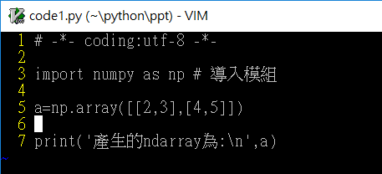
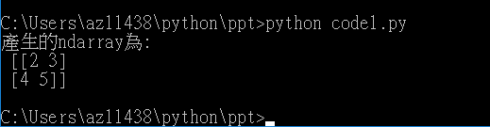
Numpy陣列:ndarray
ndarray: n-dimensional array，意即多維陣列
方法:
variable=numpy.array(array)

Slide 5
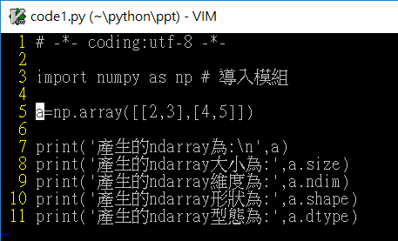
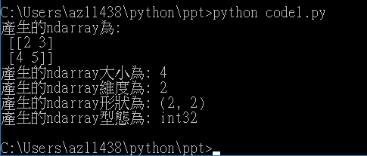
ndarray屬性
ndarray.size:大小，意指元素個數
ndarray.ndim:維度，為橫軸列數
ndarray.shape:形狀，表示方法為(n列,m行)
ndarray.dtype:型態，為元素型態

Slide 6
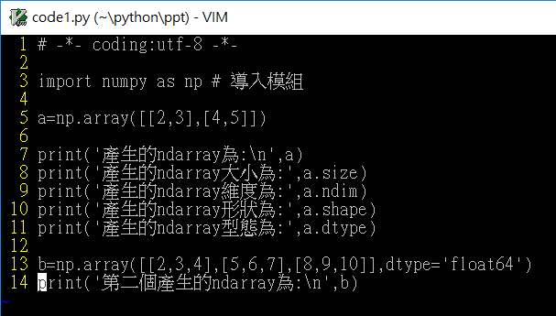
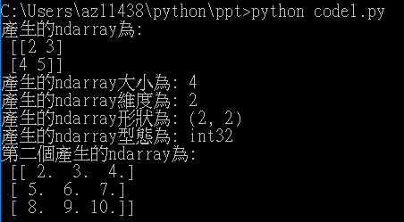
指定ndarray屬性
方法:
np.array(array,dtype=‘float64’)
上述為產生一浮點數ndarray

Slide 7
生成數組
np.eye(n):生成對角線為1的n*n數組
np.diag(array):生成對角線為array的數組
np.arange(start,stop):生成從開始值到終止值-1的數組
np.linspace(start,stop,n):生成從開始值到終止值的元素n個線性數組
np.zeros((n,m)):生成n*m的全零數組

Slide 8
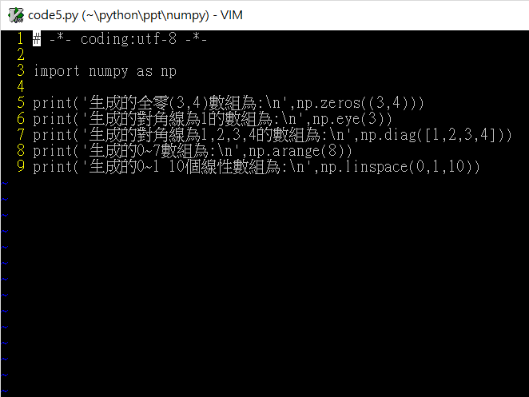
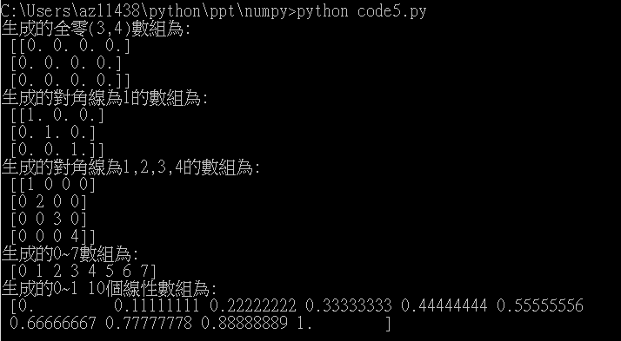
生成數組

Slide 9
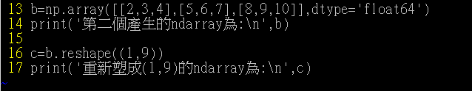
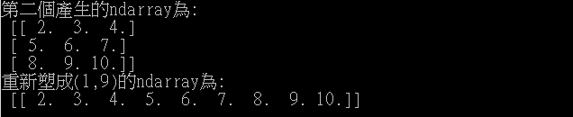
重新塑型
ndarray.reshape((n,m))：重新塑型成n列m行

Slide 10
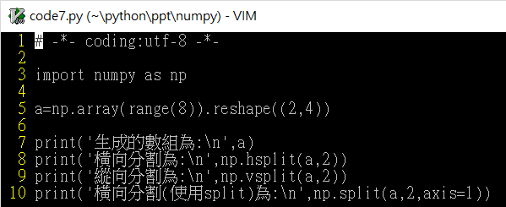
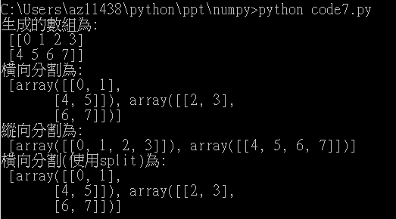
數組分割
hsplit：橫向分割
vsplit ：縱向分割
split ：分割，axis=1為橫向，axis=0為縱向

Slide 11
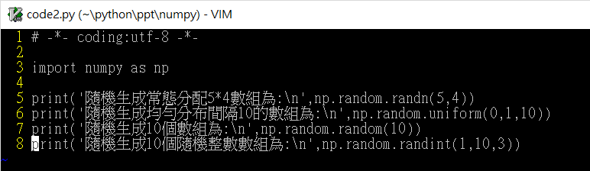
隨機亂數
np.random.randn(n,m)：生成n*m的常態分配亂數
np.random.uniform(start,stop,n)：生成均勻分布亂數
np.random.random(n)：生成0~1亂數
np.random.randint(start,stop,n)：生成整數亂數

Slide 12
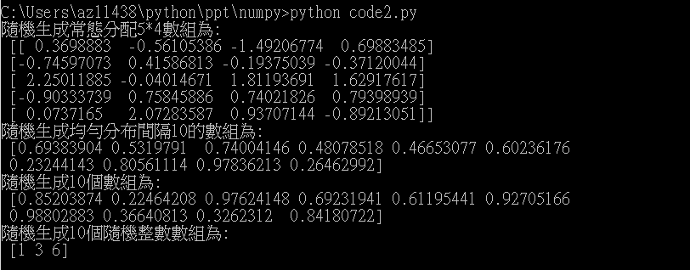
隨機亂數

Slide 13
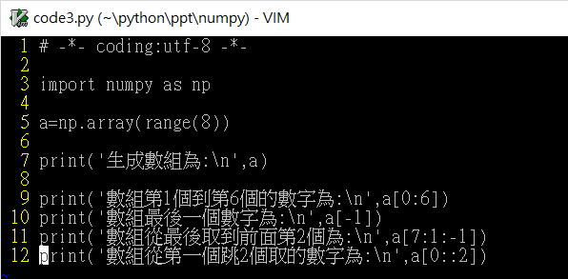
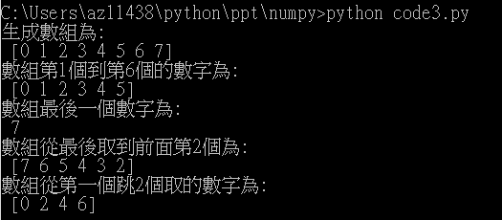
索引—一維數組
方法:
[arrayname][start:stop:step]
※包含起始值，不包含終止值
※可從後取到前,第三個參數為-1

Slide 14
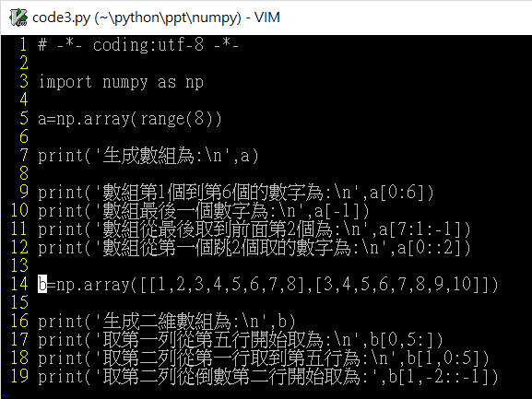
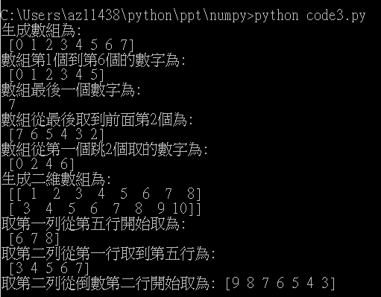
索引—二維數組

Slide 15
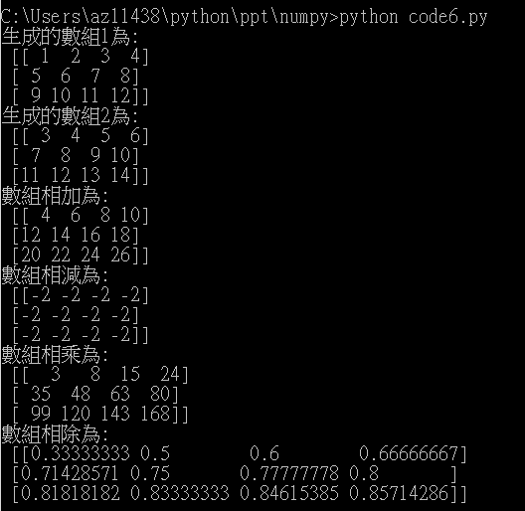
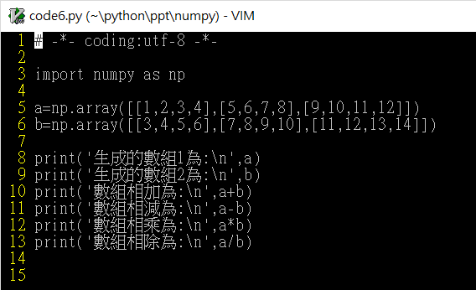
矩陣運算
矩陣相加/相減/相乘/相除

Slide 16
廣播機制（broadcasting）
當兩陣列相加，如：
（一）其一shape為(n,)
（二）兩者相等
才可操作，否則會報錯
當狀況一發生時，便會進行廣播。
向shape最長的數組看齊，不足加1補齊

Slide 17
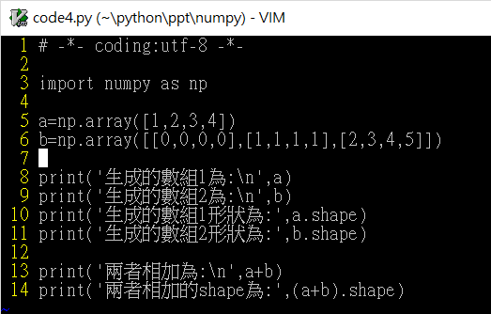
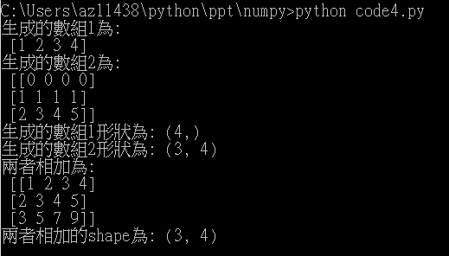
廣播機制（broadcasting）

Slide 18
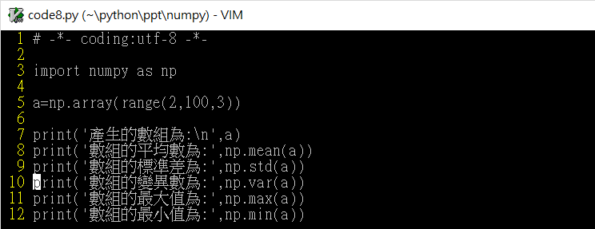
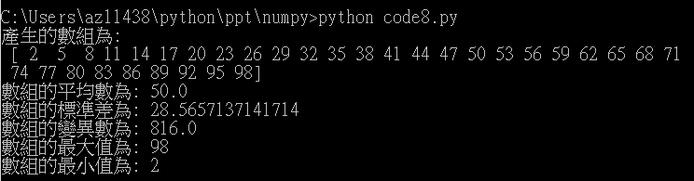
基礎敘述性統計量
平均數:np.mean()
標準差:np.std()
最大值:np.max()
最小值:np.min()
變異數:np.var()

